Slide 1
腾讯视频会议使用操作说明

Slide 2
一、 腾讯会议下载安装

Slide 3
1、电脑端安装 电脑要求： Windows 7及以上 macOS 10.11及以上 双核2Ghz或更高配置CPU 4Gb或更高配置内存 电脑端下载地址： https://meeting.tencent.com/download-center.html 浏览器中输入以上地址即可下载安装程序，根据要求进行安装即可。

Slide 4
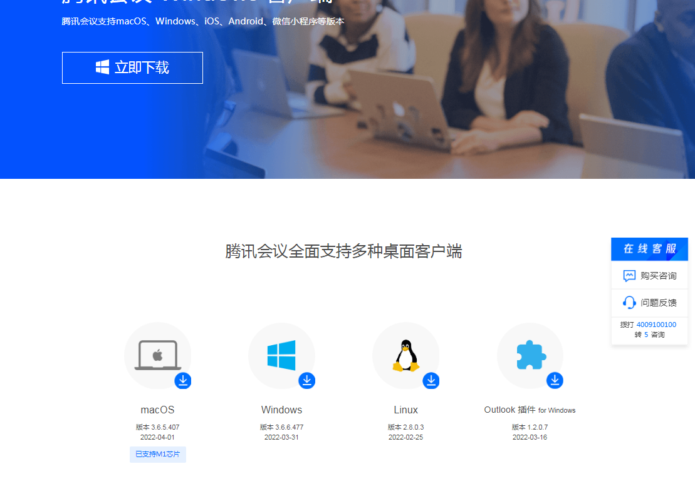
根据电脑操作系统下载对应的软件,并安装

Slide 5
安装完成后，电脑桌面上出现如下图标

Slide 6
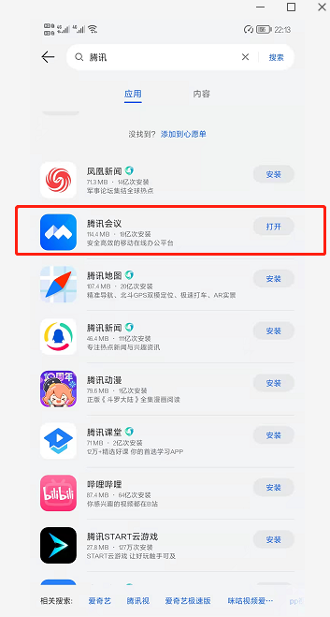
2、手机端安装 手机端可以在手机应用商城里面搜索腾讯会议进行下载
苹果手机
安卓手机

Slide 7
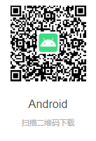
安卓手机
或者通过手机扫码下载安装
苹果手机

Slide 8
二、 腾讯视频会议注册/登录

Slide 9
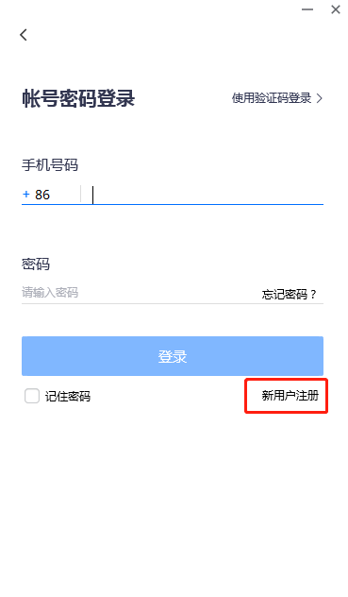
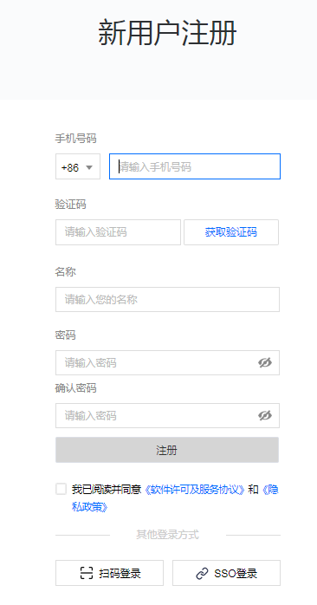
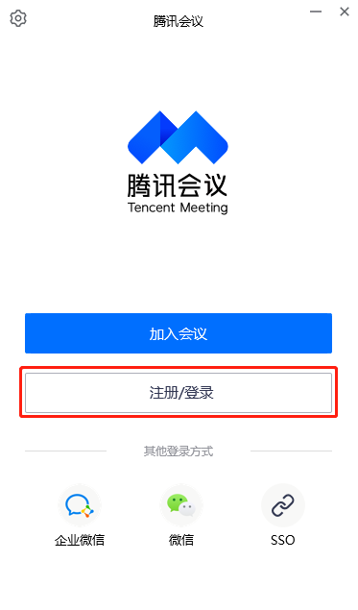
方式一：新用户注册登录 双击打开腾讯会议，点击“注册/登录”按钮，进入帐号密码登录页面，点击“新用户注册”进入官网注册页，根据要求填写对应的信息并完成注册；

Slide 10
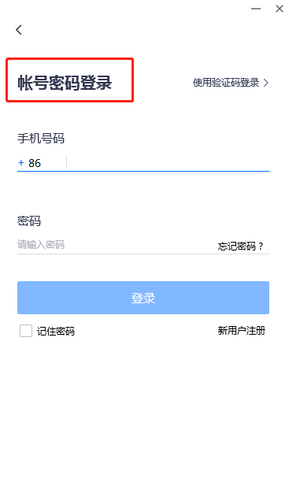
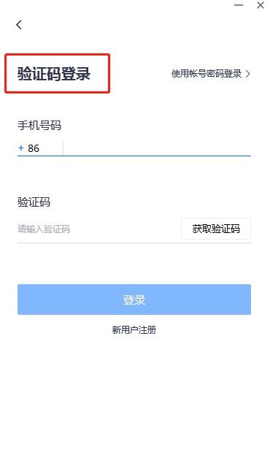
登录会议：您可以选择“账号密码登录”、“验证码登录”

Slide 11
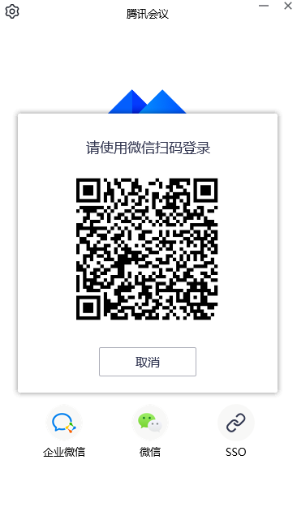
方式二：通过微信扫码登录

Slide 12
三、加入视频会议

Slide 13
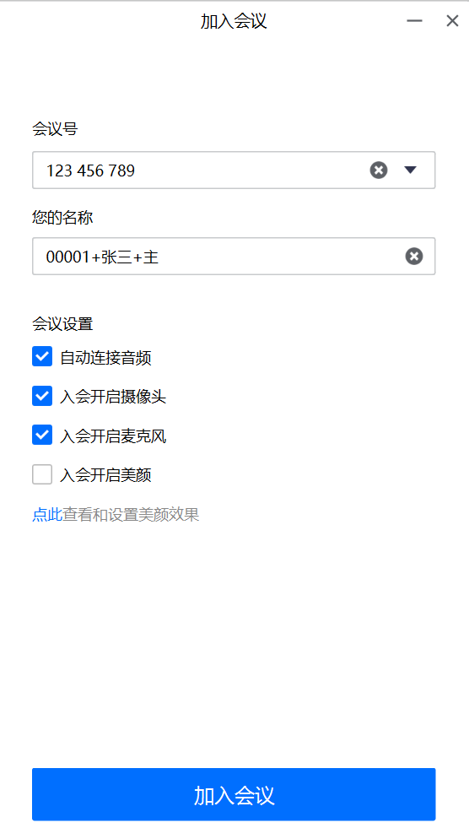
打开腾讯会议，在腾讯会议主面板，选择“加入会议”，输入会议号，根据要求修改会议中显示的名字，并勾选相应的入会前设置项，点击“加入会议”即可。

Slide 14
四、腾讯视频会议操作

Slide 15
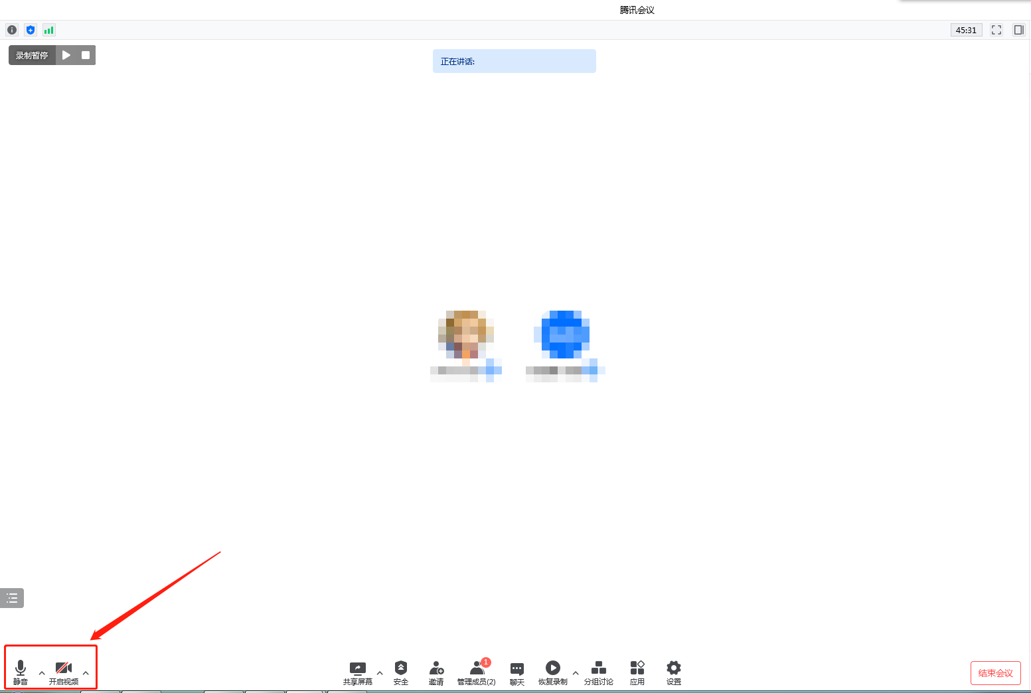
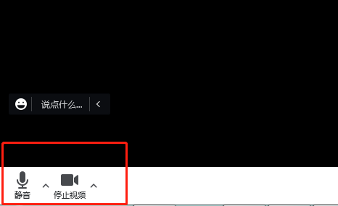
鼠标移到腾讯会议室最下方，会显示会议室设置按钮。在腾讯会议左下角可以开启/关闭静音；开启/关闭视频 请确保您的麦克风和摄像头正常运行

Slide 16
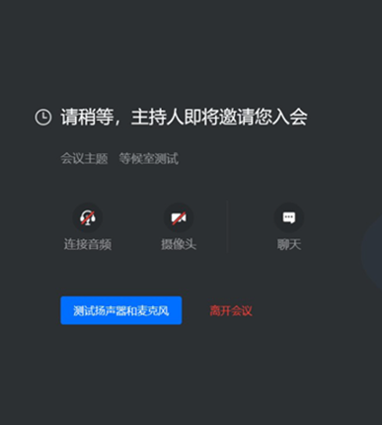
考场等候室 考生在点击加入会议按钮之后，须先在等候室等候，待主持人邀请后进入会议室

